Slide 1
&
Payback Period
Benefit Cost Ratio

Slide 2
Payback Period
Payback period dibedakan menjadi 2 yaitu :
  Payback period tanpa bunga
    periode waktu yang dibutuhkan untuk mengembalikan biaya awal dari suatu investasi dengan menggunakan net cash flow yang dihasilkan oleh investasi tersebut pada i = 0
  Payback period dengan bunga
    Menentukan periode waktu yang dibutuhkan hingga penerimaan ekuivalen dari investasi melebihi pengeluaran modal ekuivalen

Slide 3
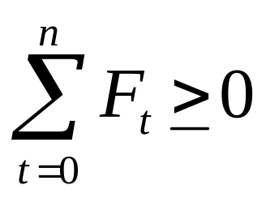
Payback Period Tanpa Bunga
Misalkan
  F₀ = biaya awal investasi
  F_{t} = net cash flow dalam periode t
  maka payback period adalah nilai terkecil n yang memenuhi persamaan
Perbandingan:
  Pilih alternatif investasi dengan nilai n terkecil atau memiliki periode pengembalian terpendek

Slide 4
Payback Period Tanpa Bunga
Kelemahan:
  mengabaikan time value of money
  mengabaikan besar dan waktu cash flows serta ekspektasi umur investasi
End of Year | A | B | C
0 | -$1,000 | -$1,000 | -$700
1 | 500 | 200 | -300
2 | 300 | 300 | 500
3 | 200 | 500 | 500
4 | 200 | 1,000 | 0
5 | 200 | 2,000 | 0
6 | 200 | 4,000 | 0
PW, i=0 | PW(0)_{A}=$600 | PW(0)_{B}=$7,000 | PW(0)_{C}=$0
Payback period | 3 years | 3 years | 3 years

Slide 5
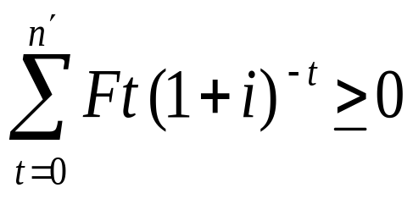
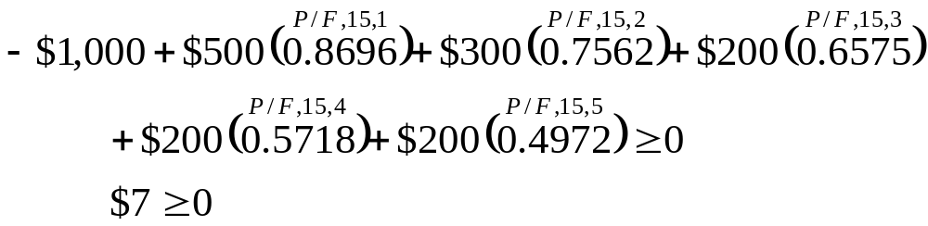
Payback Period dengan Bunga
Payback period yang didiskontokan merupakan nilai terkecil dari n' dari persamaan
Contoh: payback period untuk alternatif A jika i=15% adalah
→ n′_{A} = 5 tahun

Slide 6
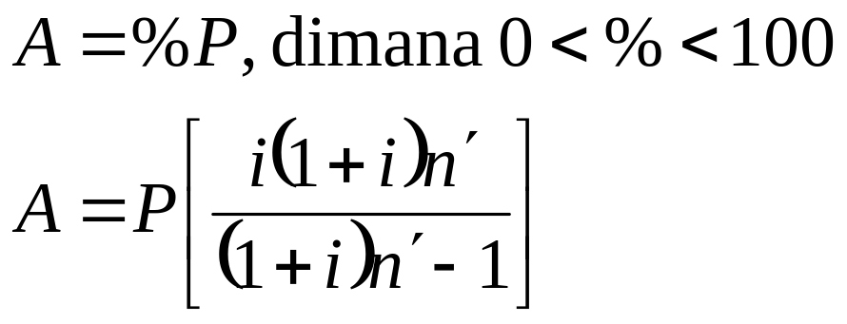
Payback Period dengan Bunga
Misalkan P dollars diinvestasikan pada t=0 dan menghasilkan benefit A (series of equal annual). Jika A adalah persentase dari P maka payback period dapat dicari sebagai fungsi dari interest rate i

Slide 7
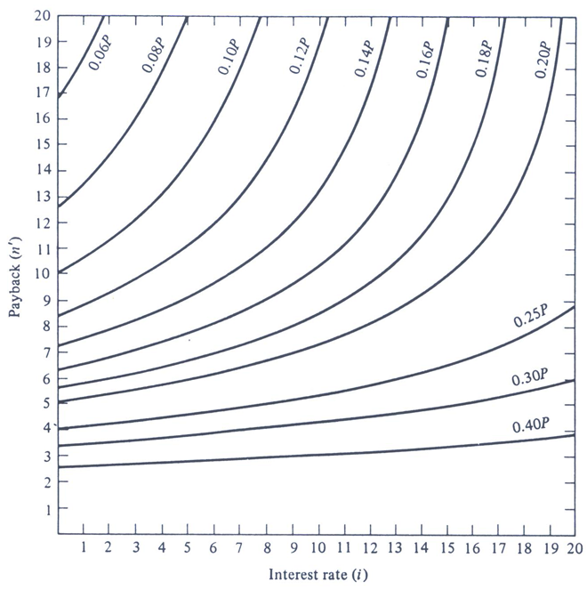
Payback Period dengan Bunga
Gambar di samping menunjukkan nilai n′ (payback period) sebagai fungsi dari i (untuk A sebagai suatu persentase dari P dalam rentang 6% sampai 40%)

Slide 8
Payback Period berdasarkan nilai investasi
Rumus Pay Back Period jika kas pertahunnya jumlahnya sama
Payback Period = Nilai Investasi
Proceed (Penerimaan Investasi)

Slide 9
Payback Period berdasarkan nilai investasi
Perusahaan X mengusulkan proyek investasi dengan dana Rp. 700 juta dan ditargetkan penerimaan dana investasi setiap tahunnya adalah Rp. 80 juta, berapa pay back periodnya?
Jawab :
Nilai Investasi = Rp. 700 juta
Proceeds = Rp. 80 juta
Pay Back Period = Rp. 700.000.000,- = 8, 75 Tahun = Rp. 80.000.000,-

Slide 10
Payback Period berdasarkan nilai investasi
Rumus Pay Back Period jika kas pertahunnya jumlahnya berbeda
Payback Period = n + a - b x 1 tahun
c – b
  n : Tahun terakhir dimana jumlah arus kas masih belum menutup investasi mula-mula
  a : Jumlah investasi mula-mula
  b : Jumlah investasi arus kas pada tahun ke-n
  c : jumlah kumulatif arus kas pada tahun ke-n + 1

Slide 11
Payback Period berdasarkan nilai investasi
Suatu usalan proyek investasi dari perusahaan SVM senilai Rp. 800 juta dengan umur ekonomis yang telah ditentukan selama 6 tahun, dan syarat pengembaliannya selama 2 tahun dengan tingkat bungan 18% pertahunnya, dengan arus kas pertahunnya sebagai berikut:
  Tahun 1 Rp 400 juta
  Tahun 2 Rp 300 juta
  Tahun 3 Rp 250 juta
  Tahun 4 Rp 200 juta
  Tahun 5 Rp 150 juta
  Tahun 6 Rp 100 juta
Maka tentukan Pay Back Periodnya!

Slide 12
Payback Period berdasarkan nilai investasi
Diketahui:
a : Rp 800 juta
b : Rp 700 juta
c : Rp 950 juta ( N+1) = Tahun ke-2 + 1 = tahun ke-3
n : 2 tahun
Pay Back Period : 2 + Rp. 800.000.000 – Rp. 700.000.000 X 1th
Rp. 950.000.000 – Rp. 700.000.000
: 2 + Rp 100.000.000 X 1 tahun
Rp 250.000.000
: 2,4 atau 2 tahun 3 bulan

Slide 13
Payback Period berdasarkan nilai investasi
Jadi Pay back Period sebesar Rp 800.000.000 dengan masa pengembalian selama 2 tahun tidak bisa diterima/ditolak, karena waktu pengembalian yaitu 2 tahun 3 bulan melebihi waktu yang diisyaratkan yaitu selama 2 tahun.

Slide 14


Slide 15
Pengantar
Kriteria kelayakan alternatif proyek “public service” (biasanya milik pemerintah) tidak memungkinkan untuk diukur berdasarkan nilai keuntungannya tetapi dinyatakan dalam ukuran manfaat umum yang bisa ditimbulkannya
Proyek “public service” tidak bisa dianalisis dengan PW/AE/FW maupun ROR
Proyek pemerintah diklasifikasikan: (1) pengembangan kebudayaan, (2) proyek untuk proteksi, (3) proyek pelayanan ekonomi, dan (4) proyek untuk sumber daya alamiah

Slide 16
Pengantar
Proyek pemerintah seringkali bertujuan ganda
Proyek pemerintah biasanya membutuhkan investasi yang sangat besar dan memiliki umur yang panjang (sampai di atas 50 tahun)
Pembiayaan proyek berasal: (1) pajak, (2) dana internal dari hasil proyek-proyek pemerintah yang dimanfaatkan masyarakat dengan cara membayar, dan (3) pinjaman (obligasi)
Penentuan tingkat suku bunganya seringkali diputuskan tanpa analisa yang rasional

Slide 17
Pengantar
Dasar penentuan tingkat suku bunga proyek “public service” adalah: (a) lebih besar dari bunga pinjamannya, (b) berdasarkan ongkos kesempatan dari dana yang dipakai dari sudut pandang pemerintah, atau (c) berdasarkan ongkos kesempatan dana tersebut bila dilihat dari sudut pandang pembayar pajak
Tingkat bunga semakin besar dengan semakin meningkatnya ketidakpastian dan resiko yang dihadapi

Slide 18
Analisis BCR
BCR adalah analisis yang digunakan untuk mengevaluasi proyek-proyek pemerintah sebagai cara praktis untuk menaksir kemanfaatan proyek
Evaluasi dilakukan dengan menggunakan horizon perencanaan yang panjang dan melihat dan menganalisis semua efek manfaat dan ongkos
Dasar kelayakan: rasio antara manfaat terhadap biaya yang dibutuhkannya lebih besar dari satu

Slide 19
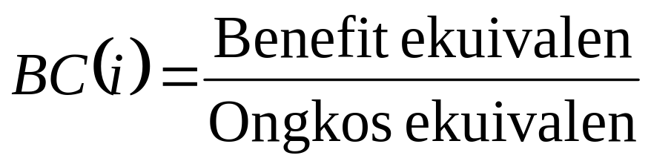
Analisis BCR
BCR dilakukan dengan mengkuantifikasi manfaat dari suatu usulan proyek, bila perlu dalam bentuk satuan mata uang
Analisis BCR digunakan dengan menentukan terlebih dahulu dari sudut mana proyek tersebut akan ditinjau (identifikasi siapa yang menerima benefit dan siapa yang membayar cost)

Slide 20
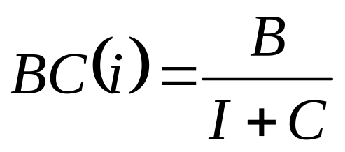
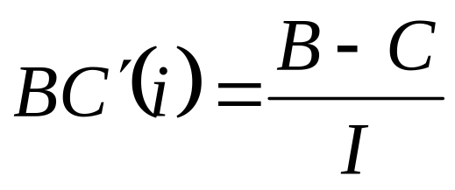
Analisis BCR
Konvensi tanda yang digunakan dalam BCR
  Benefit = (+) advantages, receipts, savings
    (–) disadvantages, disbursements, losses
  Costs = (+) disbursements, losses
    (–) savings, receipts
BCR dapat dituliskan dengan persamaan
atau
Notes:
Disbursement : pengeluaran
Losses : kerugian

Slide 21
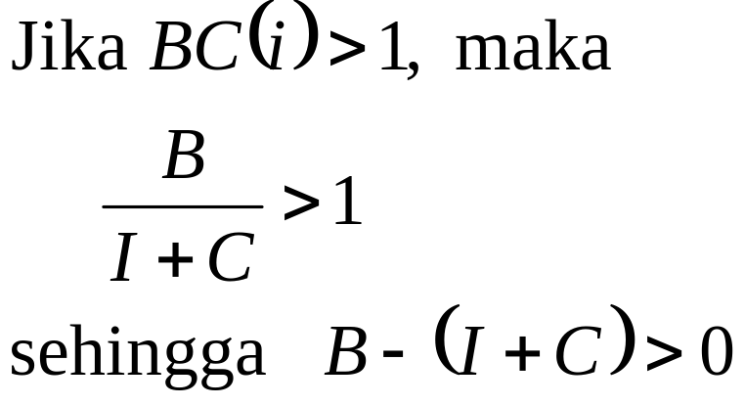
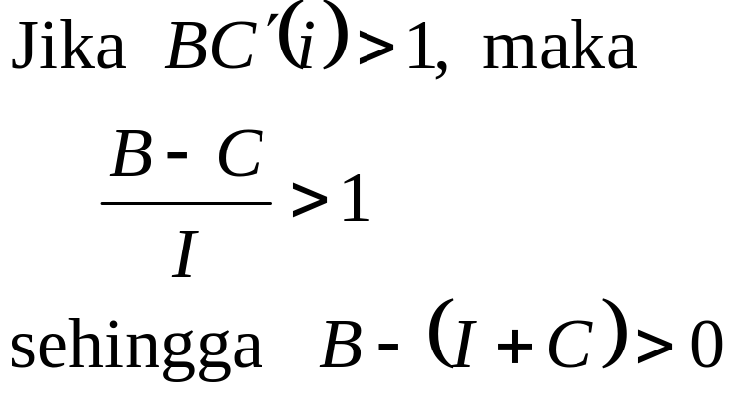
Analisis BCR
Persamaan di atas dapat dibuktikan sama

Slide 22
Contoh: BCR
Departemen PU mempertimbangkan untuk membuat jalur baru karena banyaknya kecelakaan lalu lintas yang terjadi. Diestimasikan ongkos pembangunan jalur baru per km adalah $100.000 sepanjang 15 km dengan perkiraan umur 30 tahun dengan ongkos perawatan diperkirakan 3% dari ongkos awal. Kepadatan lalu lintas pada jalan ini adalah 10.000 kendaraan per hari dan analisis dilakukan pada tingkat bunga 7%. Estimasi angka kecelakaan turun dari 8 menjadi 4 per 100 juta km kendaraan apabila jalan baru dibuka.
Ongkos yang ditimbulkan dari adanya kecelakaan meliputi: ongkos kerugian properti, pengeluaran untuk keperluan medis, dan hilangnya upah bagi orang yang mengalami kecelakaan. Dari data yang ada diperoleh informasi bahwa rata-rata ada 35 kecelakaan ringan dan 240 kerusakan properti untuk setiap satu kecelakaan fatal

Slide 23
Contoh: BCR
  Ongkos ekuivalen saat ini dari setiap klasifikasi kecelakaan tersebut adalah sebagai berikut:
  kecelakaan fatal per orang $ 900,000
  kecelakaan ringan 10,000
  kerusakan properti 1,800
  Dengan data-data di atas maka ongkos agregat dari kecelakaan per satu kecelakaan fatal bisa dihitung sebagai berikut:
  kecelakaan fatal per orang $ 900,000
  kecelakaan ringan ($10,000 x 35) 350,000
  kerusakan properti ($ 1,800 x 240) 432,000
  Total $1,682,000
  Dengan metode BCR tentukan apakah usulan pembukaan jalur baru tersebut bisa diterima atau tidak

Slide 24
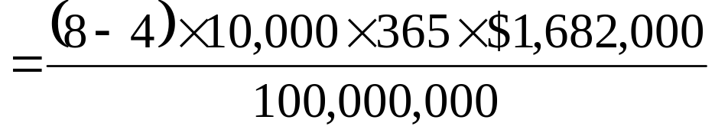
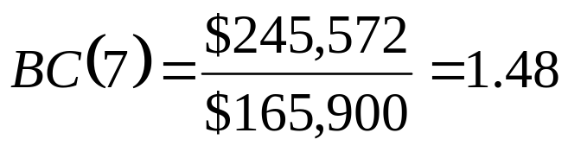
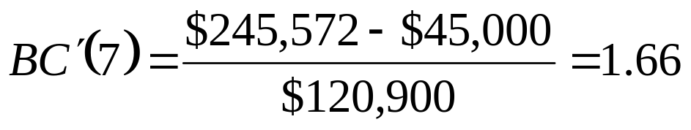
Contoh: BCR
Manfaat ekuivalen tahunan AE(i) yang diharapkan per km
dan ongkos-ongkos ekuivalen tahunan AE(i) yang diharapkan per km adalah
sehingga BCR adalah

Slide 25
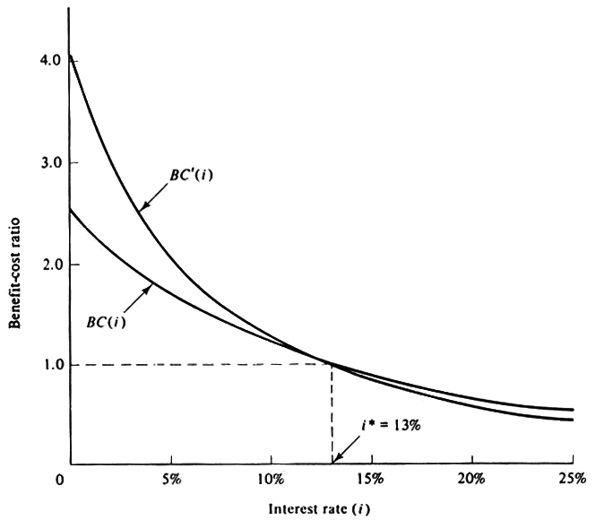
Contoh: BCR
Gambar BCR dan IRR dari persoalan di atas

Slide 26
Secara teoritis, benefit Cost Ratio merupakan sebuah perbandingan antara semua nilai benefit terhadap semua nilai pengorbanan atau biaya. Secara matematis, dapat dituliskan melalui persamaan sebagai berikut :
BCR = (Present Value dari Manfaat / Present Value dari Pengorbanan atau biaya)

Slide 27
Nilai sekarang atau present value adalah berapa nilai uang saat ini untuk nilai tertentu di masa yang akan datang. Sebagai gambaran adalah jika anda ingin memiliki uang sebesar 100 juta tiga tahun mendatang dengan tingkat inflasi 7% per tahun, maka berapa uang yang harus anda persiapkan dari sekarang?
Dengan menggunakan rumus present value, anda akan dapat menentukan berapa uang yang harus anda tabung untuk mendapatkan uang sebesar Rp.100 juta tiga tahun ke depan.

Slide 28
PV = Fn/ ( 1 + r ) n
Dimana :
Fn = Future value ( nilai pada akhir tahun ke n )
PV = ( Nilai sekarang ( nilai pada tahun ke 0 )
r = Suku bunga
n = Jumlah Waktu ( tahun )

Slide 29
Sedangkan pengambilan keputusan terhadap kelayakan dapat dilihat dari nilai BCR yang ditentukan sebagai berikut :
Jika BCR ≥ 1, maka dikatakan bahwa benefit dari proyek tersebut lebih besar daripada pengorbanan yang dikeluarkan. Sehingga proyek tersebut dapat diterima atau layak (feasible).
Sebaliknya jika BCR <1 maka dikatakan bahwa benefit dari proyek tersebut lebih kecil daripada pengorbanannya atau proyek tersebut tidak layak (not feasible).

Slide 30
Sebuah klinik sedang mempertimbangkan untuk membeli beberapa peralatan medis baru dengan harga Rp.25.000.000. Dengan adanya peralatan medis tersebut diperkirakan klinik tersebut dapat melakukan penghematan sebesar Rp.500.000 per tahun dengan jangka waktu selama 5 tahun. Pada akhir tahun ke 5 peralatan tersebut memiliki nilai jual sebesar 40.000.000. Dengan tingkat pengembalian investasi sebesar 9% per tahun apakah pembelian peralatan medis akan menguntungkan bagi klinik tersebut ataukah tidak?

Slide 31
BCR = (Present Value dari Manfaat / Present Value dari Pengorbanan atau biaya)
= (500.000 (P/A, 9%,5) + 40.000.000 (P/F,9%,5) / 25.000.000
=((500.000(3,88966) + 40.000.000(0,64993))/25.000.000
BCR =1,17
Karena nilai BCR yang dihasilkan nilainya lebih dari 1 maka investasi pembelian peralatan medis baru tersebut dianggap layak dan menguntungkan bagi klinik di masa yang akan datang. Jika demikian, maka disimpulkan bahwa klinik dapat membeli peralatan medis tersebut.

Slide 32
Sebuah perusahaan ingin merenovasi bangunan apartemen yang mereka miliki dengan profit tahunan yang mereka harapkan sebesar $100.000 selama tiga tahun ke depan. Saat ini mereka mengeluarkan dana $50.000 untuk menyewa peralatan. Jika tingkat inflasi adalah 2% maka apakah gedung tersebut layak untuk direnovasi?

Slide 33
Penyelesaian :
Pertama kita perhitungkan dulu nilai Present Value sebagai berikut :
= ($100,000 / (1 + 0.02)^1) + ($100,000 / (1 + 0.02)^2) + ($100,00 / (1 + 0.02)^3)
= $288,388
Sedangkan BCR = $288,388/$50,000
= 5,77
Karena nilai BCR memiliki angka 5,77 yang nilainya lebih besar dari 1 maka kegiatan perusahaan untuk merenovasi apartemen dianggap dapat memberikan keuntungan di masa yang akan datang sehingga proyek ini layak untuk dijalankan

Slide 34
Thank You!
LOGO

